Slide 1
Proyecto de desarrollo
para gestión aduanera |||
Integrantes:
Octavio Chávez
Gustavo Cisternas
Benjamín Luengo
Benjamín Neira
Docente: Ricardo Pino
Sección: 002D

Slide 2
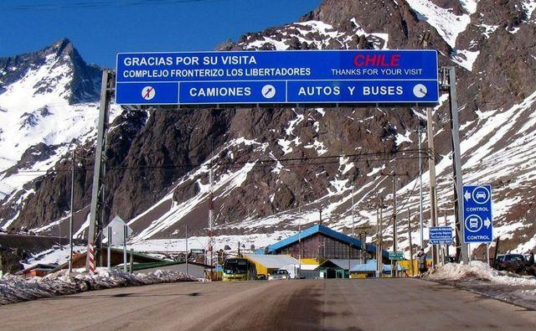
Introducción
Presentamos un prototipo para la salida temporal de vehículos en la Aduana Los Libertadores, usando Figma como herramienta de diseño, principios de usabilidad de Nielsen y control de versiones semántico para organizar mejoras.

Slide 3

Herramienta utilizada para prototipar
Figma:
Herramienta colaborativa en línea
Diseñar y prototipar de forma visual e interactiva
Se puede usar desde el navegador, no requiere instalación
Colaboración en tiempo real
De fácil e intuitivo uso

Slide 4
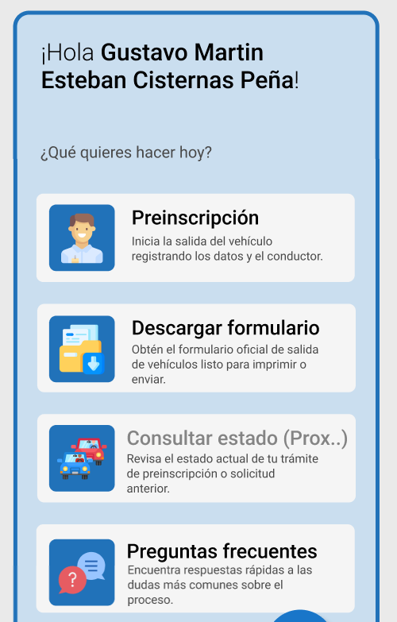
Prototipo y sus principales funciones
Una vez que el ciudadano inicia sesión o se registra, accede al menú principal del sistema, donde se presentan 4 funciones clave

Slide 5
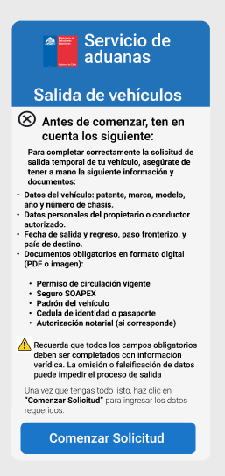
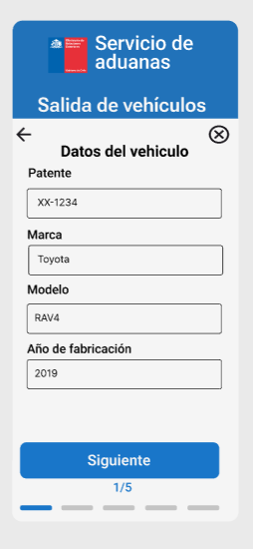
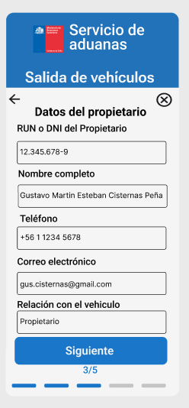
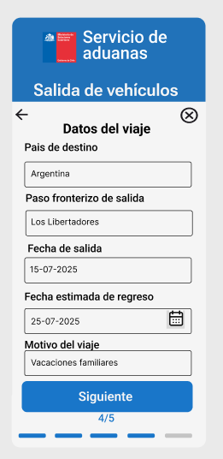

Slide 6
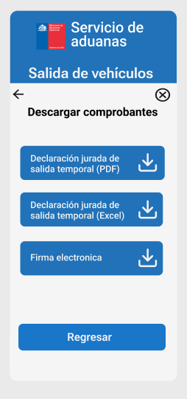
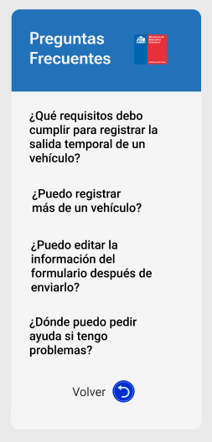
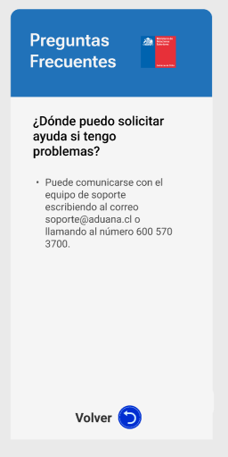

Slide 7
Modelo de calidad de software de Nielsen
Conjunto de 10 principios de usabilidad.
Evalúa si una interfaz es fácil y clara para el usuario.
¿Por qué usarlo?
- Dirigido a ciudadanos, no a expertos.
- Mejora la claridad y confianza del usuario.
- Permite detectar errores de diseños antes de implementarlos.
Consecuencias si no se aplica:
- Usuario confundido.
- Trámites mal rellenados.
- Mayor carga en soporte y atención al cliente.

Slide 8
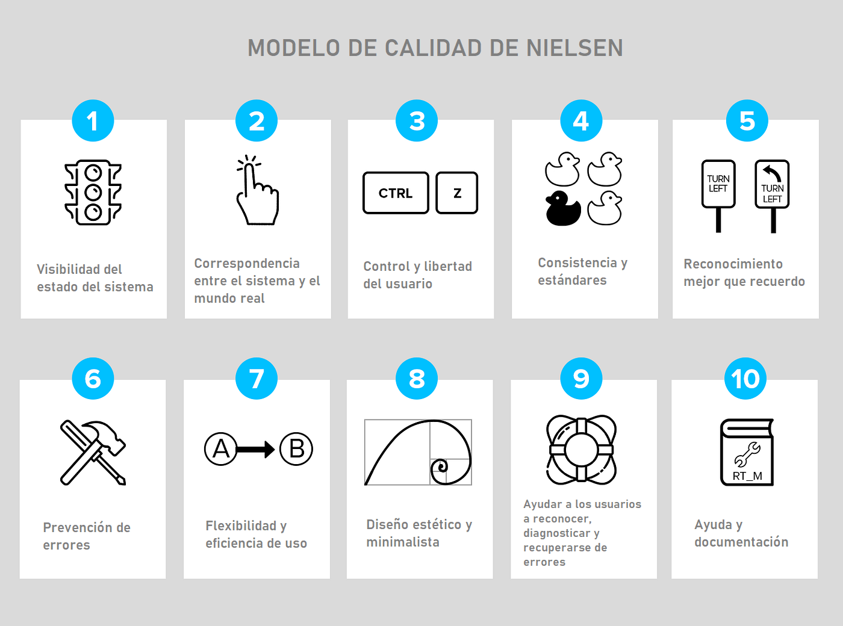

Slide 9
Requisitos funcionales y no funcionales implementados
R.2 F Automatización del formulario de salida de vehículos
R.6 F Exportar formulario en PDF o Excel
R.9 F Acceso solo a usuarios autorizados (login y control)
R.10 F Preinscripción virtual de documentos
R.11 NF Tiempo de respuesta óptimo (considerado en el diseño)
R.13 NF Encriptación de datos sensibles (registración protegida)
R.14 NF Comunicación segura cliente-servidor (considerada)
R.16 NF Interfaz intuitiva y acorde al usuario
R.17 NF Compatibilidad con navegadores modernos (diseño responsive)
R.20 NF Cumplimiento de normativas de protección de datos

Slide 10
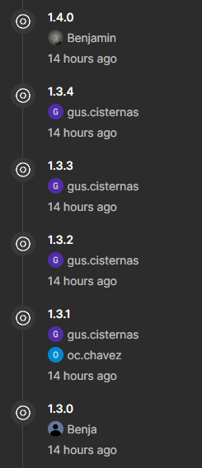
Técnica semántica para el control de versiones
Estructura usada: MAJOR.MINOR.PATCH
- Mayor: Versión general del prototipo
- Minor: Representa el día de trabajo
- Patch: Cambios dentro del mismo día
Útil porque:
Registro claro del progreso
Facilita el trabajo colaborativo
Ayuda a detectar errores en versiones específicas

Slide 11
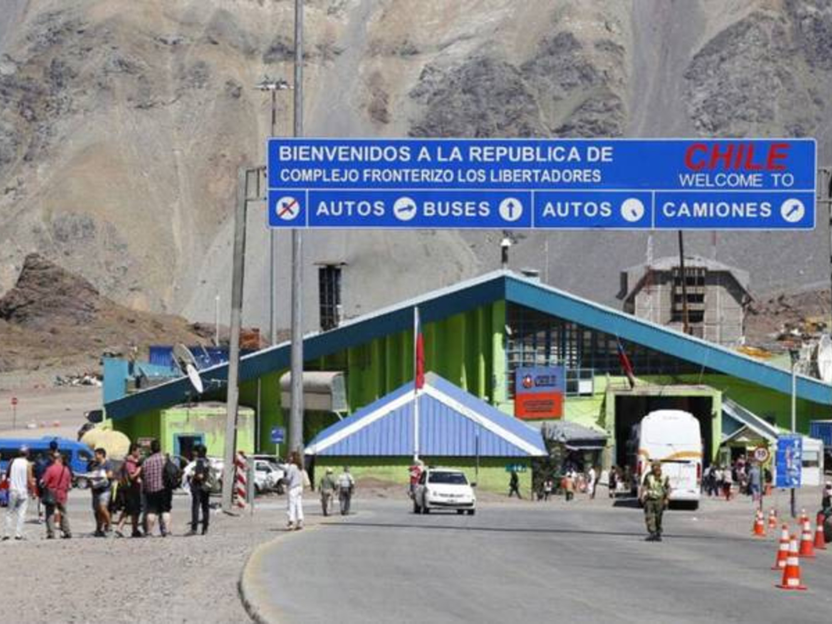
Conclusión
El prototipo cumple con requisitos clave y es claro para el usuario. Se explicó el porqué de usar Figma, el modelo de calidad de Nielsen y la técnica semántica para control de versiones.

